Slide 1
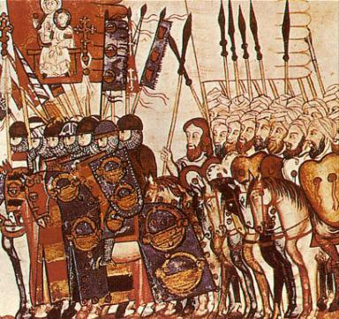
Středověká próza a divadlo
Reconquista de Cordoba. csmh.pbworks.com/1400+-+Reconquista

Slide 2
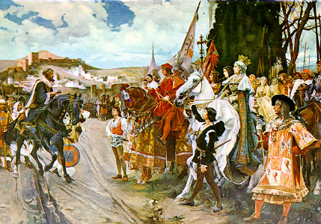
1. Dějepisectví a epika
1. Kroniky
2. Rodové knihy
Capitulación de Granada, por Francisco Pradilla y Ortiz: Boabdil frente a Fernando e Isabel. 1882
commons.wikimedia.org/wiki/File:Reconquista-rendicion-granada.jpg

Slide 3
tradice
latinské dějepisectví (pěstované v klášterech): Annales portugalenses veteres (vznešený rétorický styl, stereotypní popisy, postavy zbaveny osobitých rysů)
tradice, kterou založil Sv. Isidor ve vizigótské době
arabské dějepisectví (Kronika Maura Rasise)
výpravné básně šířené žakéři, které lidé považovali za pravdivá vyprávění (osobití hrdinové, dialogy, záliba v detailu)

Slide 4
kroniky
1344: Obecná kronika Španělska (Crónica Geral de Espanha), port., zachován pouze špaň. překlad
Zdroje:
- Obecná kronika španělská (Alfonse X. Učeného)(Crónica General de Espana, de Alfonso X, el Sabio), 1342 přel. jako Galicijsko-portugalská obecná kronika (Crónica Galego-Portuguesa de Espanha e Portugal) – nedochovala se
- Kronika Maura Rasise
- Fragment 4. Stručné kroniky kláštera Sv. Kříže v Coimbře
1400: druhá, přepracovaná verze Kroniky z r. 1344 (uchována v port.)
1404: Galicijsko-portugalská kronika (Crónica Galego-Portuguesa) – využívá stejných pramenů jako Kronika z r. 1344

Slide 5
epická látka
o počátcích port. království
zachovala se zlomkovitě v Kronice z r. 1344, jejímž pramenem byla 4. Stručná kronika kláštera Sv. Kříže v Coimbře), existující zlomky jsou psány prózou
usuzuje se, že existoval cyklus epických příběhů o počátcích port. království a osobnosti A. Henriquese (nedochoval se), vztahující se k významným událostem ze života AH (úmrtí hraběte Jindřicha, hoj AH s matkou, dobytí Santarému, neštěstí v Badajozu); ústřední tragická zápletka - neštěstí v Badajozu - je vykládáno jako prokletí; je zde ale zřejmá snaha dokázat, že nástupnictví AH bylo oprávněné

Slide 6
rodové knihy
záznamy urozených rodin
jednotlivé kopie byly do 16. stol. rozšiřovány a doplňovány
4 knihy:
1) Livro Velho n. Primeiro Livro de Linhagens (1270 – 1280)
2) Livro do Deão n. Livro Velho (1340)
3) 1360 – 1375
4) 1372
první dvě knihy: převážně genealogie
třetí a čtvrtá kniha: org. D. Pedro, conde de Barcelos; obs. evropské nebo národní folklorní motivy (např. povídka o Paní Kozonožce) , překlady a úpravy franc. rytířských románů

Slide 7
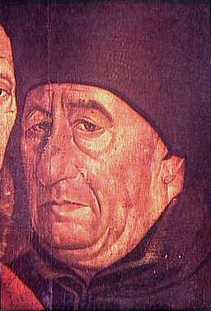
Fernão Lopes
(1380? – 1459?)
„otec port. dějepisectví“, zahajuje řadu král. kronikářů
od r. 1418/19 strážce Torre do Tombo (státních archivů)
Dílo:
Kronika vlády krále D. Pedra (Crónica de El-Rei D. Pedro)
Kronika vlády krále D. Fernanda (Crónica de El-Rei D. Fernando)
Kronika vlády krále D. Jana (Crónica de El-Rei D. João), nedokončená

Slide 8
Lopesova metoda
ve svých kronikách čerpal z jiných děl, ale doplňoval je vlastním výzkumem (pracoval v archivu - mohl kriticky hodnotit a opravovat existující záznamy)
podrobuje systematické revizi všechna vyprávění, která se mu dostanou do rukou; objeví-li se nějaký rozpor (např. různé verze apod.), upřednostní „pravděpodobnější“ verzi
středověcí kronikáři vesměs redukovali společnost na privilegované vrstvy a ignorovali široké lid. vrstvy; Lopes naproti tomu podává široký obraz společnosti z různých úhlů pohledu; důležitou roli sehrávají anonymní masy (zejména v Kronice vlády Jana I. je důležité vyprávění o lid. revoluci r. 1383 ) – společnost je chápána jako kolektiv (někdy se hovoří o „epickém“ ztvárnění port. středověké společnosti)
smysl pro realitu: postavy šlechticů nejsou kromě Nuna Álvarese Pereiry idealizované, je to galerie různých, psychologicky věrných charakterů (autor dokáže postavy vnést do vzájemných souvislostí a konfrontovat je v dialozích a scénách), záliba v detailu, zachycení různých aspektů života – inspirace pro romantické autory (Herculano, Garrett)

Slide 9
styl Lopesových kronik
prvky rytířského románu (vypravěčské umění)
prostý, konkrétní, elegantní jazyk
kompozice připomíná román nebo epopej: nejde o chronologické řazení jednotlivých událostí, ale o zachycení souvislostí a dramatické zápletky (důl. jsou vazby, kontext)

Slide 10
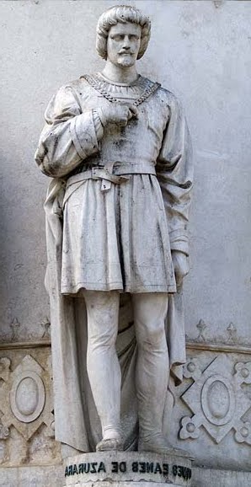
Gomes Eanes de Zurara
(1410 – 1474)
Estátua de Gomes Eanes de Azurara, parte do pedestal do Monumento a Luis Vaz de Camões da autoria de Victor Bastos, entre 1860 e 1867, Praça Luís de Camões (Lisboa) commons.wikimedia.org/wiki/File:Zurara.jpg

Slide 11
Zurarovo dílo
Kronika o dobytí Ceuty (Crónica da Tomada de Ceuta)
Kronika o skutcích v Guineji (Crónica dos Feitos da Guiné) – chvalozpěv na infanta Jindřicha Mořeplavce
knihy o významných osobnostech z řad šlechty
Metoda:
obrací pozornost k feudálním pánům a ideologii rytířských řádů (sám členem Kristova řádu) – nezajímá se o kolektivní činy
nepracuje s dokumenty, opírá se o ústní výpovědi společensky exponovaných osob
Styl:
rétorický, chvalořečný, vyšperkovaný citáty

Slide 12
Rui de Pina
(1440 – 1522)
Kronika vlády Duarta (Crónica de E-Rei D. Duarte)
Kroniky vlády Afonse V. (Crónica de E-Rei D. Afonso V)
Kronika vlády Jana II. (Crónica de E-Rei D. João)

Slide 13
2. Krásná próza: rytířský román
výsledek syntézy lat. lit. tradice, kterou udržovalo duchovenstvo, a žakéřské tradice
V Evropě se rozvíjejí epické národní cykly, z nichž do Port. nejvýrazněji pronikly tzv. bretaňské lais (bretonská látka) – keltské skladby o králi Artušovi a rytířích Kulatého stolu (pův. součást lat. Historiografie v Británii, díky Chrétienu de Troyes se dostává do záp. Francie a poté do ostatních částí záp. Evropy)
typy:
profánní rytířské příběhy: rozvíjejí ideál osudové lásky (Tristan a Isolda apod.)
mysticko-symbolické příběhy: rozvíjejí ideál chrabrého rytíře (panického, který po mnoha zkouškách dosahuje věčné blaženosti na zemi)

Slide 14
Bretonská látka v Portugalsku
předpokládá se, že port. úpravy bret. látky tvořily součást repertoáru žakéřů
na konci 13. stol. – přeloženy fr. romány z cyklu Hledání sv. grálu (části tohoto cyklu se dochovaly v rukopisech z 15. a 16. stol.):
1. část: Josef z Arimateje (Arimatejský)
2. část: Merlin
3. část: Hledání sv. Grálu
činy rytířů a milostné zápletky se přizpůsobují náboženskému záměru (láska je hříšná, nejdokonalejší stav je panenství)
látka: líčí původ sv. grálu (nádoba obsahující Kristovu krev, kterou přiveze JA z Jeruzaléma do Anglie), hledání grálu rytíři
texty (psány prózou určenou k poslechu)byly pravděpodobně čteny mezi 13. a 16. stol.

Slide 15
Amadis Waleský (de Gaula)
slavný román napsaný na Pyrenejském poloostrově
neznámý původ : port. teze (1385) x špaň. teze (1359)
zachovaná verze: první vydání španělské (1508 Garcia Rodriguez n. Ordonez Montalvo) – sepsal kolem r. 1492 ve 4 knihách, r. 1510 připojil vlastní 5. knihu)
Látka:
milostný rytířský příběh reprezentující dvorskou etiketu podobnou jako v písních o lásce
hl. hrdina Amadis je plodem tajné lásky krále Periona a královny Eliseny – vržen do moře – ujímá se ho rodina, která nic netuší o jeho původu – ve službě infantky Oriany – zamilují se
Významné motivy:
láska a smyslnost (Amadis a Oriana se milují nejen duševně, ale též fyzicky, přestože Amadis zůstává chrabrým a cudným)
ideál rytířské ctnosti (statečnost, smysl pro čest a spravedlnost apod.)
nadpřirozeno (podobné jako v Grálu)

Slide 16
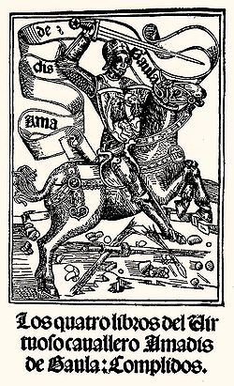
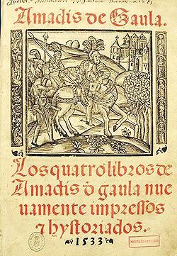
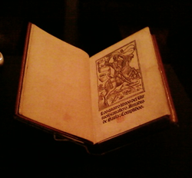
Vydání Amadise
Primera edición del Amadís de Gaula de Garci Rodríguez de Montalvo, impreso en Zaragoza por Jorge Coci (1508).^{[1}
Ilustración de Amadís de Gaula de una edición de 1533.
Primera edición del Amadís de Gaula de Garci Rodríguez de Montalvo, impreso en Zaragoza por Jorge Coci (1508).^{[1}
Zdroj: es.wikipedia.org/wiki/Amadís_de_Gaula, 10.10.2010

Slide 17
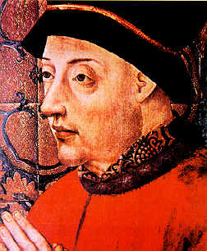
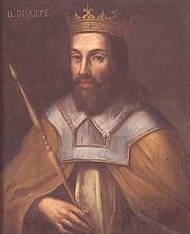
3. Dvorská nauková literatura
v 15. stol. se rozvíjí knižní kultura, port. králové pořizují překlady, nechávají sepsat kroniky, sami píší
Jan I. (1385 – 1433)
Kniha o lovectví (Livro da Montaria): navazuje na odborná
a didaktická pojednání
Duarte (1433 – 1438)
Příručka správné jízdy na všech sedlech (Ensinança de bem cavalgar
toda sela)
Věrný rádce (Leal Conselheiro)
námět mravoličný (určit normy a vzory jednání)
subjektivita: vložené introspektivní analýzy (např. o různých povahách smutku a
stesku – saudade), snaží se analyzovat osobní prožitek
Pedro
Ctnostné dobrodiní (Virtuosa Benfeitoria)
vyložení polit., sociální, ekon. a náb. teorie feudalismu
definice společenské hierarchie: svět je představován ve formě stupňovité
pyramidy, jejímž vrcholem je Bůh a základem němí tvorové ; pojítkem mezi
jednotlivými stupni je dobrodiní

Slide 18
4. Apologetická a mystická literatura
do konce středověku se o morálních a mystických tématech pojednává zpravidla latinsky
1. překlad Bible za Jana I.
Původní literatura:
Zahrada manželova (Orto do Esposo): sbírka rozjímání o Písmu svatém, marnosti pozemského pachtění, doplněná exemply a citáty z různých pramenů
André Dias: Duchovní chvalozpěvy a písně (Laudes e Cantigas Espirituais) – soubor skladeb psaných nepravidelnými verši přip. rytmickou prózu; určeny ke zpěvu a tanci
dílo je neseno duchem františkánského hnutí
Rozkošný les (Boosco Deleitoso): dílo tlumočící autorovu znalost středověké mystické tvorby, díla Petrarcova a starověkých autorů (Seneca)
líčí strasti duše po spáchaném hříchu, její soud a etapy nanebevzetí

Slide 19
Pozdně středověké divadlo
Tradice:
mystéria (mistérios)
morality (moralidades)
mirákula (milagres)
frašky (farsas)
sotties
burleskní kázání (sermões burlescos)
momos

Slide 20
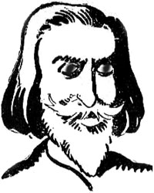
Gil Vicente
(1465? – 1537?)
Luis Vicente: Copilaçam de todalas obras de Gil Vicente (1562):
náboženské hry (autos de devoção)
frašky (farsas)
komedie (comédias)
tragikomedie (tragicomédias)
drobná díla (obras menores)

Slide 21
žánry vicentovského divadla
pastýřské hry (autos pastoris)
náboženské hry (autos de devoção): Hra o pekelné lodi (Auto da Barca do Inferno, Hra o lodi Očistce (Auto da Barca do Purgatório), Hra o lodi slávy (Auto da Barca da Glória)
frašky (farsas): Hra o Indii (Auto da Índia), Hra o Inês Pereirové (Farsa de Inês Pereira)
rytířské hry (autos cavaleirescos): Amadis de Gaula, D. Duardos
alegorie se světským námětem (alegorias de tema profano)

Slide 22
Hra o pekelné lodi (Auto da Barca do Inferno)
děj je vystavěn na jediné dramatické situaci: na břehu řeky kotví dvě lodi (do Pekla a do Ráje), k nim přicházejí zesnulí, kteří promlouvají s Andělem a Ďáblem (skoro všichni jsou přesvědčeni o tom, že patří do Ráje – čeká je prozření)
postavy: různé společenské typy (velmož, lichvář, švec, mnich, kuplířka, žid, soudce, advokát, viselec, rytíři, blázen). Všechny postavy se kromě Blázna a Rytířů naloďují na cestu do Pekla.
paralelistická struktura (paralelismus po sobě jdoucích výjevů) – připomíná postupy trovadorské lyriky
hlavní témata:
- rozpor mezi zdáním a skutečností (rozpor mezi domnělou a skutečnou cenou postav; kromě Blázna si postavy neuvědomují, že už jsou po smrti a že jejich pozemské úklady nemají žádnou moc, polarita vznešenost x prostota – převracení, střetání vysokého a nízkého stylu))
- bláznovství a topos „světa naruby“ (blázen ve středověku nemá význam doslovný, nýbrž přenesený – nepřímý, někdy i opačný; svět naruby je svět v karnevalově převrácené perspektivě – proto je Honza Blázen spasen, v jeho nezáludnosti a (s)prosté mluvě není místo pro žádnou manýru)
axiologická rovina: kritika společnosti a jejích nešvarů; obhajoba křesťanství (Rytíři, Žid)
F. Listopad (Vzhůru do pekla, uvedení v Divadle na Provázku r. 1995: převrácení dvou problematických složek díla: militarismu a antisemitismu)

